Slide 1
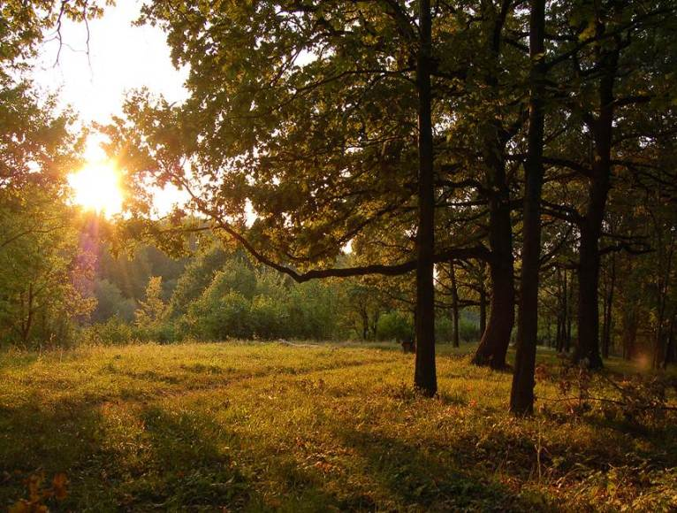
Полтавський міський парк (дендропарк)

Slide 2
Полтавський міський парк
Полта́вський міський парк — дендропарк, парк-пам'ятка садово-паркового мистецтв загальнодержавного значення. Розташований у північній частині міста Полтави.
Площа: 124,5 га
Заснований: 1962 року
Керуюча КП «Декоративні
організація: культури»

Slide 3
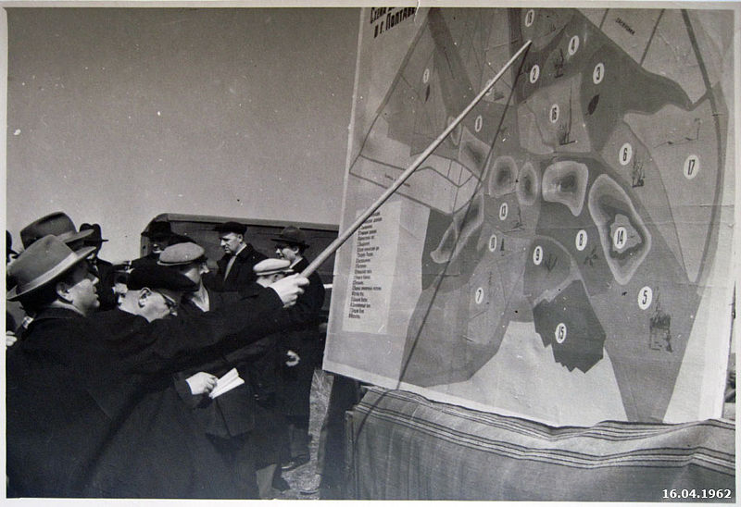
Історія створення
16.04.1962, головний архітектор Лев Вайнгорт перед схемою майбутнього парку

Slide 4
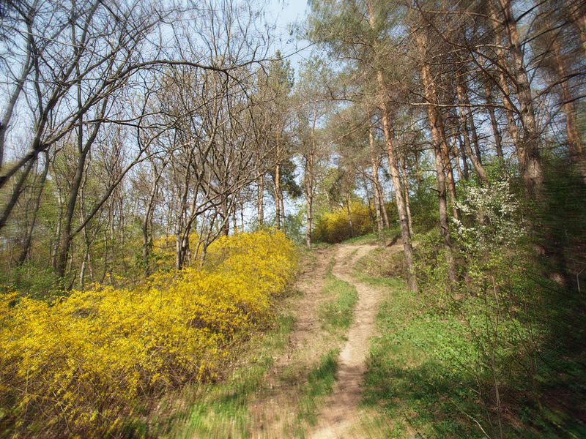
Опис парку
Основною магістраллю є стежка, що починається від входу з боку вул. Яківчанської, проходить по західній балці, через долину на схід і закінчується при вході зі сторони вулиці Лугової. Усі видові майданчики, каскад ставків, система галявин, групи декоративних рослини концентруються на цій лінії. Дороги грейдувалися, але потім їм давали можливість заростати, що створювало природний вигляд.

Slide 5
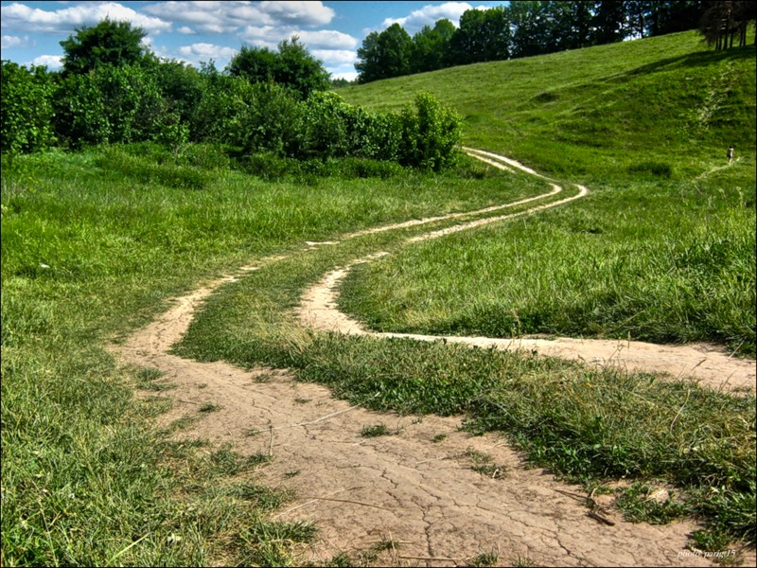
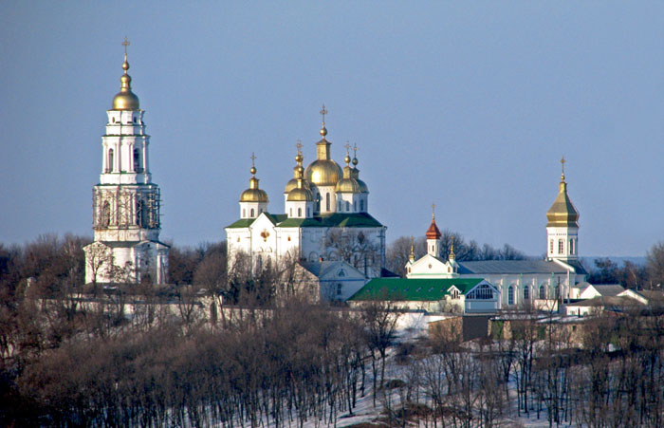
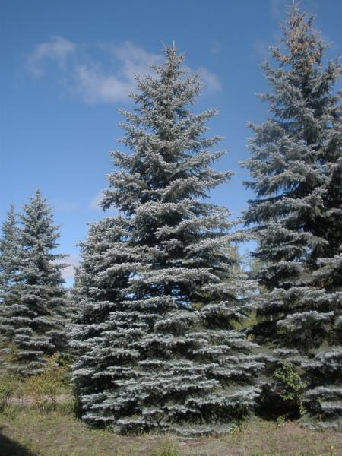
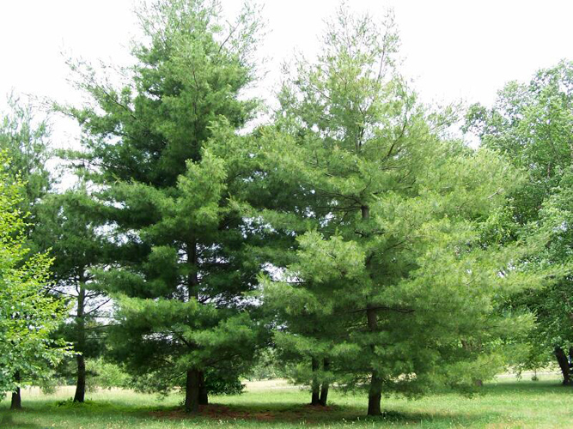
Один з декоративних майданчиків розташований високо над ставками. З нього відкривається вид на весь каскад ставків і на Хрестовоздвиженський монастир. Зі сходу галявина відокремлюється щільною стіною туї, на тлі якої виділяються блакитні ялини, сосни Веймутова.

Slide 6
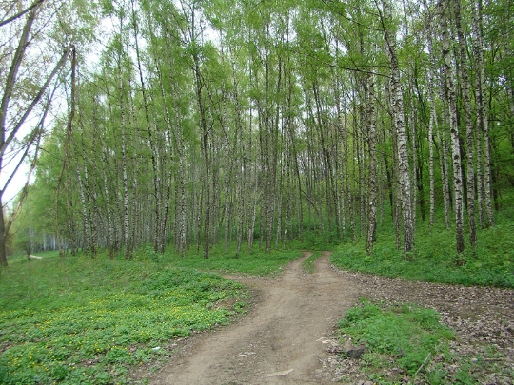
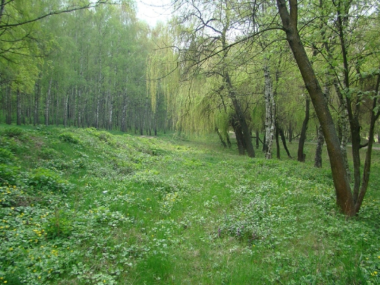
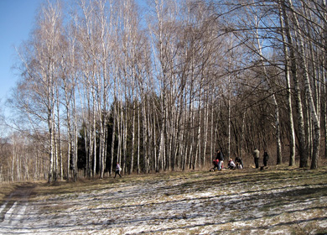
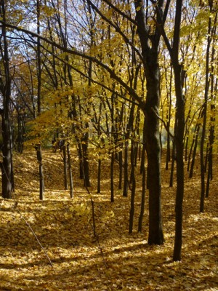
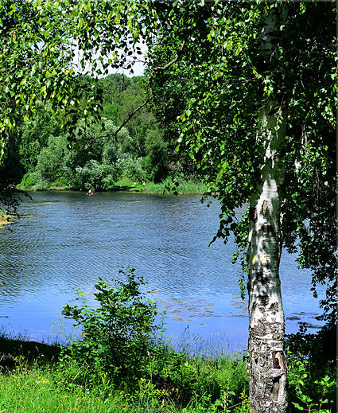
У дендропарку є дерева, вирощені з одного живця «верби Тараса»
Вид цієї верби, раніше невідомий ботанікам, нині названий Salix Taras (Верба Тараса). Співробітник Київського ботанічного саду, професор Сергій Іванович Івченко, в 1964 році, побувавши в Мангишлаці на святкуванні 150-річниці з дня народження Т. Г. Шевченка, побачив вербу, яка збереглася з Тарасових часів.

Slide 7
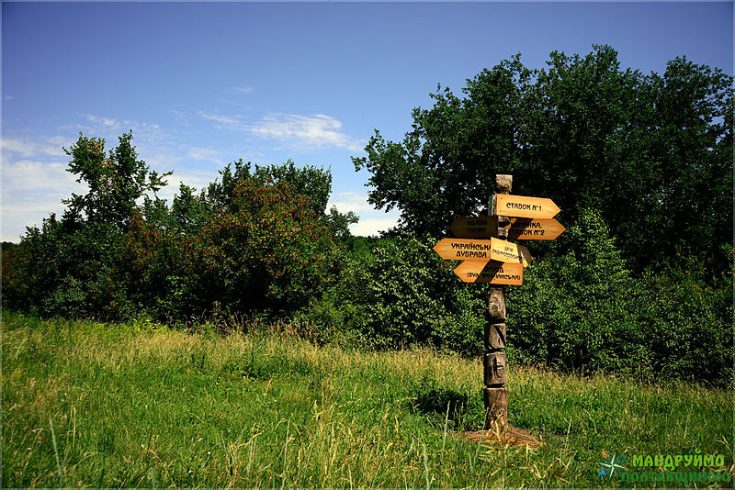
Зонування парку

Slide 8
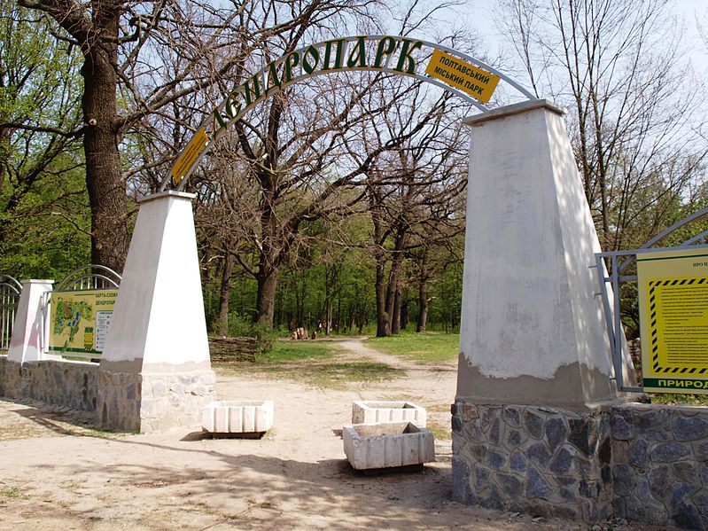
З 1977 р. дендрологічний парк Полтави - ​​пам'ятник садово -паркового мистецтва , який також входить до числа зразково- показових парків України .
У парку росте більше 170 порід чагарників і дерев , є бузковий гай і дендрарій . Більшість рослин не є аборигенами . Тут можна зустріти туї , ялини , ялівець , горобини , катальпи , горіх і дуб.
Полтавський міський парк є прекрасним місцем для відпочинку, як городян , так і гостей міста.

